Slide 1
근거리 건물 화재 확산 방지를 위한
단계별 계량형 드렌처 시스템
PASSKEY

Slide 2
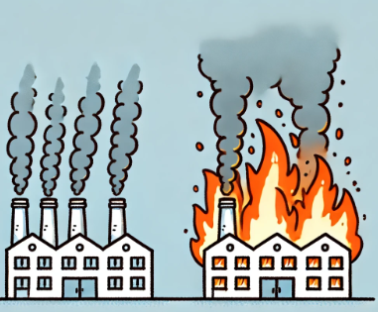

Slide 3
>>
Table of contents
1
문제 인식
2
유사 제품 조사
3
프로젝트 개요
4
Q & A

Slide 4
1
문제 인식

Slide 5
>>
문제 인식
Part 1
- 문제 인식 과정
실제 사례를 통한 문제를 인식
해결 방안 고안
지인 분께서 공장 화재 경험
옆 공장에서 화재 발생 후,
확산되는 것을 막기 위해 소방 대원들이
상시 대기하는 불편함 목격
공단 밀집 구역에서
화재가 확산되어 추가적으로
피해를 입은 사례가 다수
발생하는 것을 확인
공장 각각이 본인 공장으로
불이 확산하는 것을 막기 위해
어떤 대처를 할 수 있을까?
해결 방안에 대해서 모색 시작
피해 빈도 확인

Slide 6
>>
문제 인식
Part 1
- 실제 화재 확산 피해 사례
2023년 12월 26일
2024년 6월 24일
2024년 8월 21일
2024년 9월 6일
인천 남동공단 가스레인지 후드 제조업체에서 화재가 발생하여 7시간의 진화 과정 중 꺼졌다. 이때 추가로 3곳의 공장으로 불길이 확산되며 인근 공장 3곳도 탔다.
화성 리튬 전자 공장에서 화재가 발생하였는데, 원활히 진압되지 않아 대응 2단계를 발령하여 대규모 진화 작업에 나섰지만 간헐적 폭발로 인해 어려움을 겪었다.
경기 김포에 있는 포장용 상자 제조공장에서 큰 불이 나서 제조 공장 1개 동 뿐만 아니라 옆 건물에도 불이 옮겨붙었다.
부산 강서구 송정동 공장서 불이 났으며, 인근 금속 가공 공장까지 불이 옮겨붙어 동시에 재산 피해가 발생한 것으로 밝혀짐

Slide 7
>>
문제 인식
Part 1
- 결론
효율적인 화재 확산 방지 및
예방 시스템 도입 시,
화재로 인한 피해를
최대 70%까지 감소시킬 수
있는 가능성이 보고됨
국가 산업 단지의 밀집
업체들 간의 거리가 가까워
빠른 확산이 우려되는 환경

Slide 8
2
유사 제품 조사

Slide 9
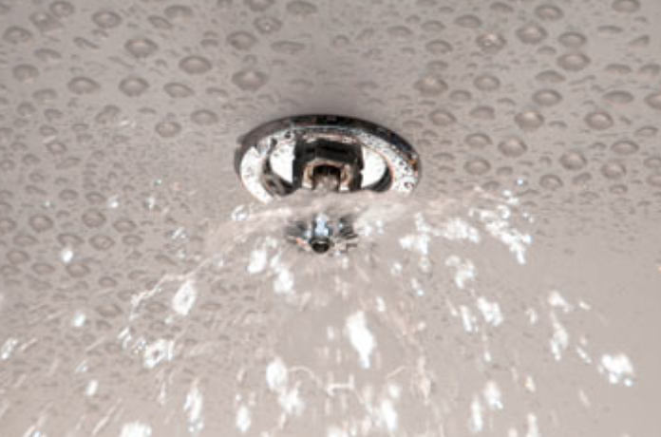
>>
유사 제품 조사
Part 2
- 스프링클러
항목 | 설명
개념 | 화재가 발생했을 때 물을 소화약제로 쓰는 자동식 소화설비로, 천장, 벽 등에 설치된 스프링클러헤드와 시스템연동 감지기로 화재를 확인해 헤드에서 물을 방출시켜 화재를 진압하는 소화설비
장점 | 화재 발생 시, 직접적으로 소화 기능을 갖춘 설비로써 빠른 대응이 가능하다.
단점 | 외부에서 번져오는 화재를 막을 수 없다.

Slide 10
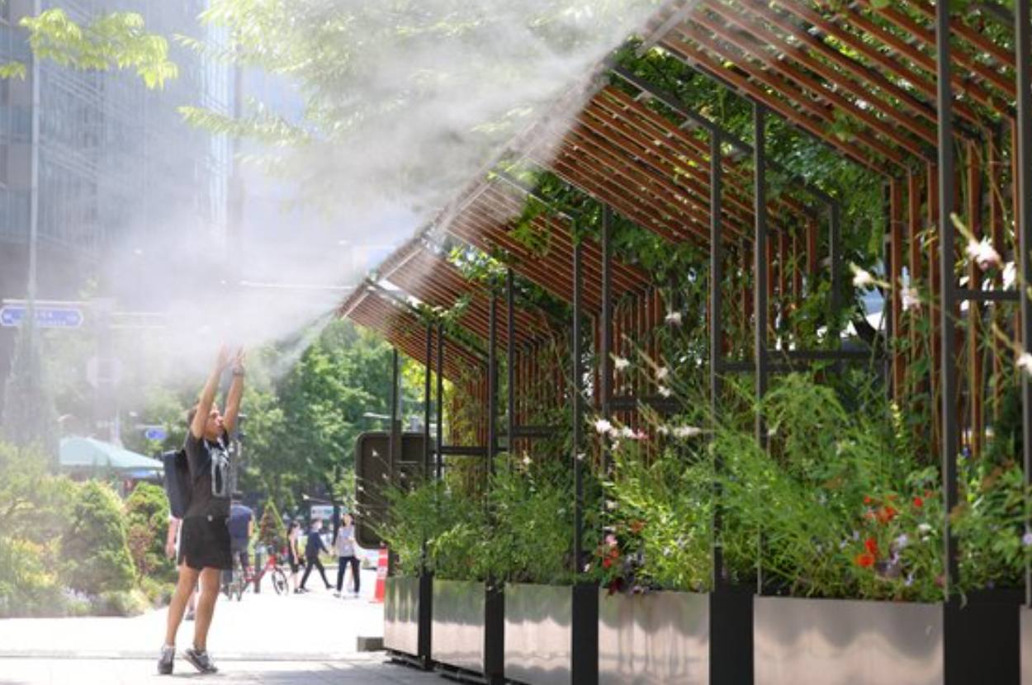
>>
유사 제품 조사
Part 2
- 쿨링포그(Cooling fog)
항목 | 설명
개념 | 고압으로 분무된 미세한 물입자가 기화하며 주변온도를 저감시켜주고 공기 중 미세먼지 입자를 지면으로 떨어뜨려주는 폭염저감/ 미세먼지 저감 안개시설

Slide 11
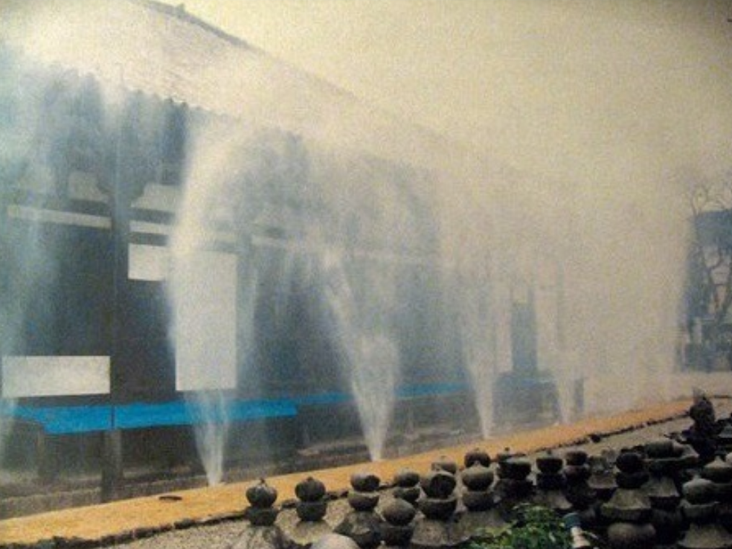
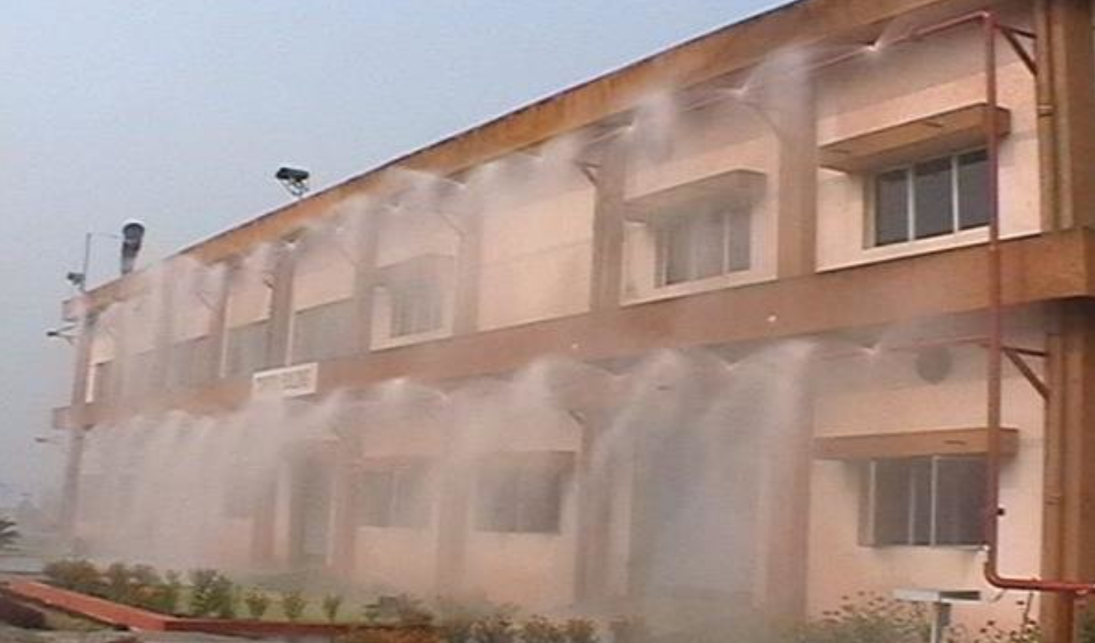
>>
유사 제품 조사
Part 2
- 드렌처(Drencher)
항목 | 설명
개념 | 스프링클러설비의 화재안전기준(NFSC 103)’에 따라 창이나 벽, 처마, 지붕에 물을 뿌려 수막을 형성함으로써 화재확산방지를 위한 소화설비

Slide 12

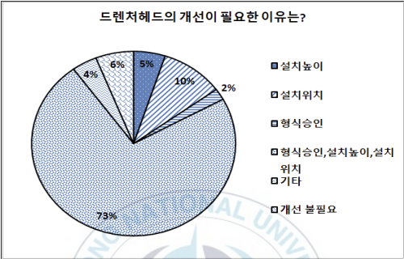
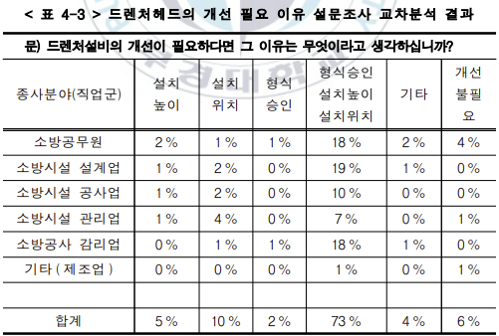
>>
유사 제품 조사
Part 2
- 드렌처(Drencher) 관련 부경대 논문

Slide 13
>>
유사 제품 조사
Part 2
- 드렌처(Drencher)의 한계점
항목 | 설명
설치 위치 | 기존의 드렌처는 주로 아파트에 설치
설치 시기 | 아파트 건설 당시에 드렌처를 고려하여 설계 후, 실제로 해당 드렌처 시스템을 내장해서 건설
센서 설치 위치 | 관련 법안이 미비하여 건물 내부에 센서가 위치하는 경우가 존재
드렌처 설치 높이 | 드렌처 설치 위치와 높이에 대한 고찰 필요 드렌처 헤드의 경우 미국의 NFA 규정과 다르게 우리나라에는 규정이 없어서 제대로 설치되지 않음

Slide 14
3
프로젝트 개요

Slide 15
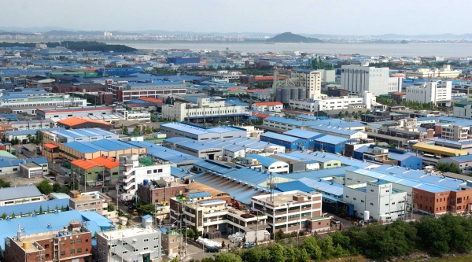
>>
프로젝트 개요
Part 3
- 남동공단의 모습
실제 남동공단 모습

Slide 16
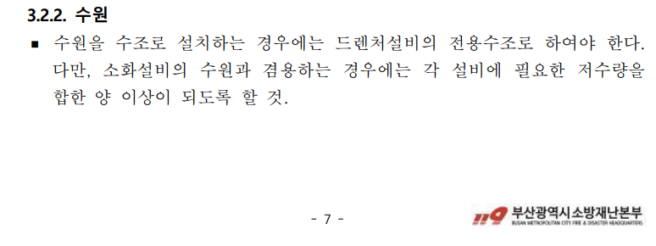
>>
프로젝트 개요
Part 3
- 수원 해결
공장 옥상에서 전용 수조가 설치된 경우는 적다.
펌프 또는 양수기를 이용하여 물을 지상으로 끌어올릴 예정이다.
현재 법령 상, 소화 시스템에 대한 수원 공급 방법이 명확히 명시되어 있지 않았다.
부산광역시 소방재난본부에서 발표한 “방화지구 내 건축물 드렌처 설비 설치 적용지침”을 확인한 결과, 수원을 수조로 설치하는 경우에 드렌처 설비의 ‘전용 수조’로 해야 한다는 규정이 확인되었다.
그러나, 해당 법령은 부산에만 적용되는 드렌처 법령이기 때문에 이외 지역에서는 적용되지 않는다.
따라서 시스템을 구축할 때, 소화설비와 같이 수원을 동시에 사용할 수 있도록 다양한 공급원을 고려할 것이다.
2단계 파이프 구조인 일체살수형 스프링클러를 참고하여 동파 방지 효과도 적용할 계획

Slide 17
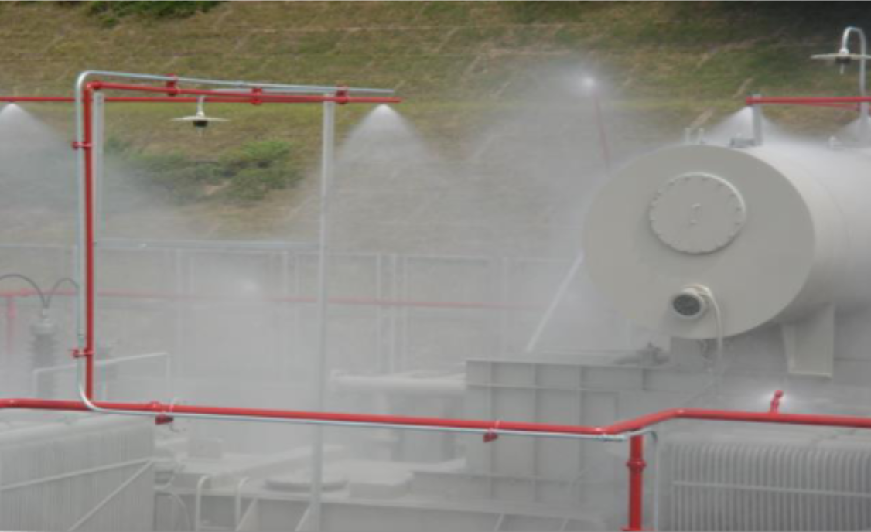
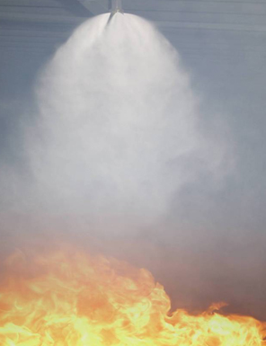
>>
프로젝트 개요
Part 3
- 노즐 모양 결정
물분무 소화방식
미분무 소화방식

Slide 18
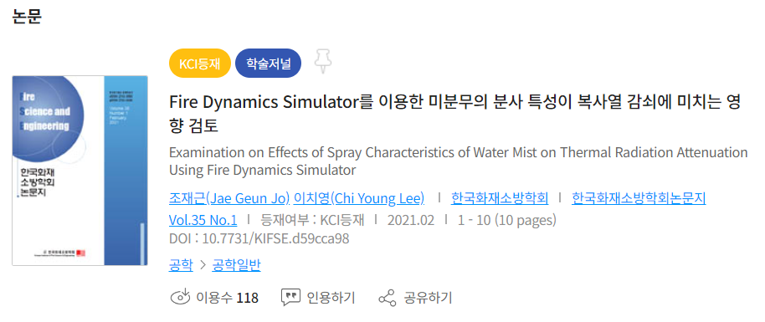
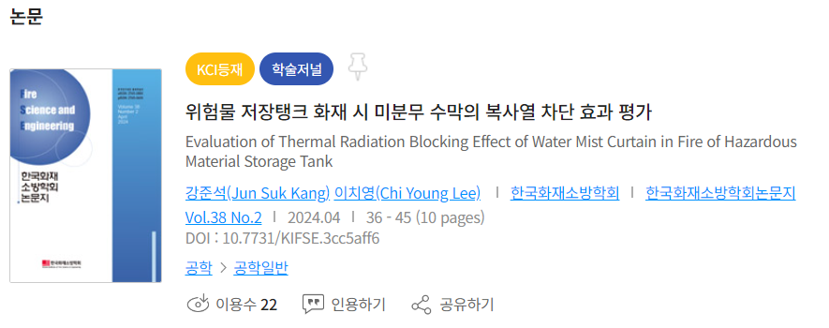
>>
프로젝트 개요
Part 3
- 화재확산방지능력에 대한 평가
Fire Dynamics Simulator를 이용한 미분무의 분사 특성이 복사열 감쇠에 미치는 영향
위험물 저장탱크 화재 시 미분무 수막의 복사열 차단 효과 평가

Slide 19
>>
프로젝트 개요
Part 3
- 단계별 처리 시스템
1단계: 전방위 물 분사
건물 외벽에 물을 분사해 불씨가 퍼지는 것을 1차적으로 차단.
2단계: 집중 분사
특정 방향에서 다량의 불씨가 감지되면, 해당 방향으로 집중 분사해 효과적으로 진화.
3단계: 돔 형태 분사
여러 방향에서 불씨가 감지되면, 돔 형태로 물을 분사해 넓은 범위를 커버하며 화재 확산 차단

Slide 20
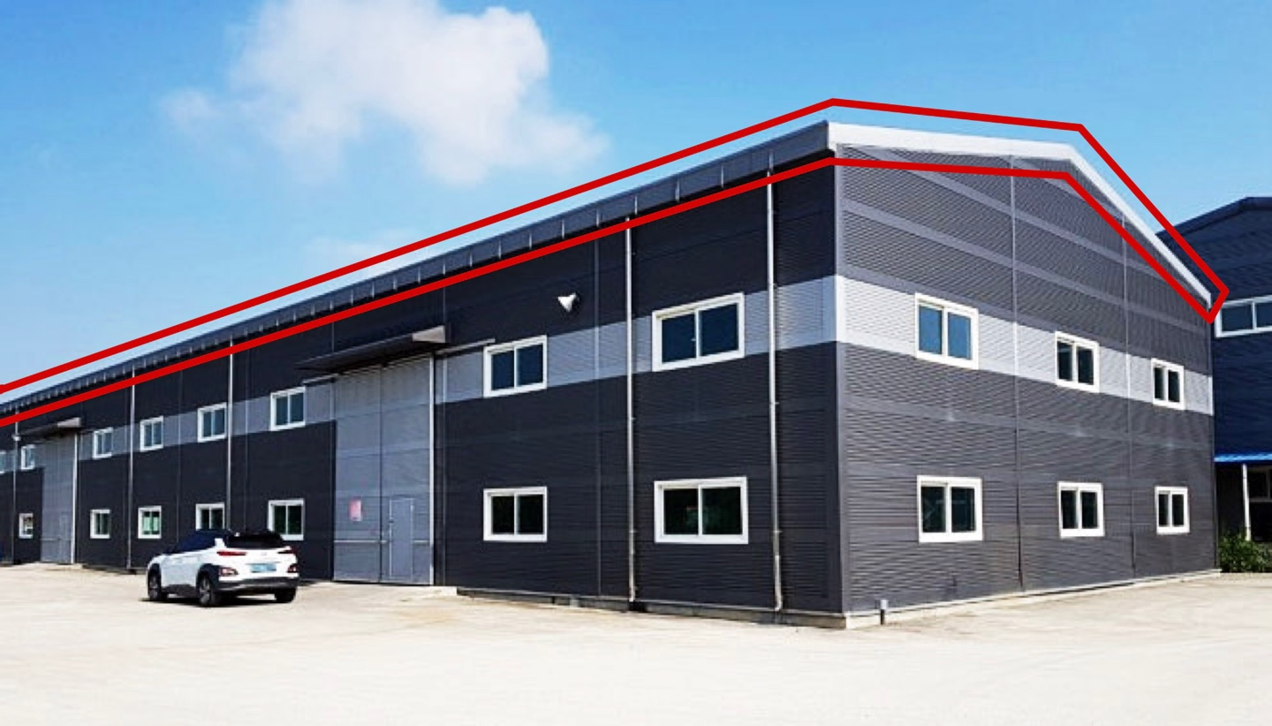
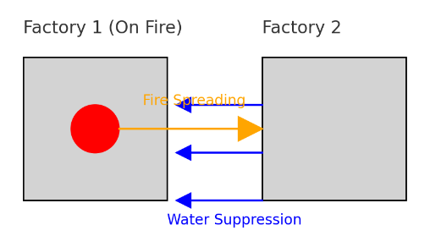
>>
프로젝트 개요
Part 3
- 예상 설치 모습
실제 적용 사진

Slide 21
>>
프로젝트 개요
Part 3
- 기존 드렌처와의 차이점
외부 화재로부터 보호
적용 가능성
자동 방향 조정
사용 시간
드렌처는 화재 발생 시 화재 발원지에서의 연소가 주변으로 확산되지 않도록 차단하는데 중점을 두는 소방 안전 장치
저희 시스템은 외부 화재로부터 내 건물을 지킬 수 있는 화재 확산 방지 시스템
드렌처는 건설 단계부터 고려되어 설치되어야함.
저희 시스템은 이미 있는 건물 위에 설치하는 방식으로 어떤 건물이든 설치 가능
드렌처는 입력된 센서값에 따라 한 방향으로만 화재 확산 억제
저희 시스템은 심각한 화재 현장을 향해 방향을 자동으로 조절하여 집중적으로 억제를 시도
드렌처는 사용 시간이 10분 이하라서 실제 화재 진압 소요 시간에 비해 사용 시간이 부족
저희 시스템은 수조 관련 법안에 따라, 하수도 설비와 연관지어 능동적으로 사용 가능

Slide 22
>>
프로젝트 개요
Part 3
- 인천 공단 소방서 현장팀 대원 인터뷰
Q. 대형 화재시에 주변 공장에도 소방인력이 배치되는데 이 기술을 통해 소방인력을 집중할 수 있도록 하는 효과가 있을까요?
Q. 드렌처 시스템 특히 미분사 방식을 사용하는 드렌처 시스템을 알고 계신가요? 알고 계시다면 사용되고 있는 현황을 알고 싶습니다
A : 화재 확산 우려가 있을 때 주변 공장으로 인력 배치가 됩니다. 당장은 불가하지만 데이터가 쌓이면 가능할 수도 있지 않을까 합니다
아니요, 들어본 적 없습니다. 대원들과 이야기해보고 연락 드리겠습니다.
1
2
Q. 이 프로젝트가 기술적으로 성공 가능성이 있어 보이시나요?
Q. 공장에 따라 물을 사용하면 안 되는 지역이 있을 텐데 어떻게 대처하고 계십니까?
3
4
A. 현재 분무로 방수하는 기능이 있는데 해당 프로젝트는 때에 따라 가능해 보입니다.
A. 화학차가 따로 있으며 건조사 창고에서 건조사를 받아 진압한다 그러나 자주 있는 일은 아니다

Slide 23

>>
프로젝트 개요
Part 3
- 기대 효과
밀집된 지역의 빌라 단지 혹은 물류 창고에서도 사용 가능 할 것으로 판단 됨.
문화재 소실을 방지하고자 문화재에 도입하여 화재의 유형에 따라 능동적인 단계를 구축하여 사용이 용이 할 것으로 판단 됨.

Slide 24
감사합니다.
PASSKEY

Slide 25

Q&A

